Slide 1
Ψ
ANALISI FATTORIALE

Slide 2
Analisi fattoriale: a che serve?
L’analisi fattoriale permette di rappresentare un set di variabili tramite un insieme più compatto di nuove variate fra loro indipendenti.
Da tante variabili…
A pochi fattori.
Ansioso
Agitato
Nervoso
Depresso
Insicuro
Angosciato
Pauroso
Fobico
Instabilità
emotiva
Notes:
Descriviamo in primo luogo cosa l’analisi fattoriale fa. LEGGERE. In particolare queste nuove variabili non direttamente osservate saranno LEGGERE.
I fattori risultanti possono essere interpretati in vario modo. Diciamo che secondo un’interpretazione “forte” essi raffigurerebbero i “processi sottostanti” alle variabili, quei processi che rendono conto delle covarianze fra le variabili osservate. Un diagramma può forse aiutare a comprendere meglio ciò che l’analisi fattoriale fa.

Slide 3
Analisi fattoriale: a che serve?
Ogni fattore sarà composto da gruppi di variabili fra loro correlate, e idealmente indipendenti dagli altri set di variabili rappresentate negli altri fattori.
Ansioso
Agitato
Instabilità
emotiva
Nervoso
Puntuale
Meticoloso
Coscienziosità
Coscienzioso

Slide 4
Analisi fattoriale: a che serve?
I fattori possono essere interpretati come processi sottostanti le variabili che ne spiegano le loro interrelazioni. Questa è un’interpretazione forte.
Modello fattoriale “classico”
Fattore
x_{i} = λ_{ij}ξ_{j} + δ_{i}
λ
1
λ
λ
λ
λ
2
3
4
5
X1
X2
X3
X4
X5
δ
δ
1
δ
2
δ
3
δ
1
2

Slide 5
Analisi fattoriale: a che serve?
Le componenti possono anche essere interpretate come variabili che permettono di riassumere e descrivere la complessità dei dati. Questa è un’interpretazione debole.
Modello delle componenti principali
C_{j} = λ_{1j}x₁+ λ_{2j}x₂ + λ_{3j}x₃ +... λ_{ij}x_{i}
Componente
λ
1
λ
λ
λ
λ
2
3
4
5
X1
X2
X3
X4
X5

Slide 6
Quando si usa
Costruzione e validazione di strumenti di misura (Ad es., gli indicatori empirici sono coerenti con la definizione del costrutto e con i criteri generativi del questionario?).
1. Nei momenti di incertezza mi aspetto che tutto vada per il meglio
2. Mi riesce facile rilassarmi
3. Sono sempre ottimista riguardo al mio futuro
4. I miei amici mi divertono moltissimo
5. Per me è importante avere sempre molte cose da fare
6. Ritengo che difficilmente le cose andranno come voglio
7. Se sono abbattuto non mi riprendo facilmente
8. Non conto sul fatto che mi capiteranno cose positive
Affermazione di Caratteristiche Generali Ottimistiche
Disposizione all’Ottimismo
Negazione di Caratteristiche Generali Pessimistiche
Costrutto ---> Criteri Generativi ---> Indicatori

Slide 7
Quando si usa
Verifica della struttura teorica di un’insieme di misure (L’atteggiamento consta di separate componenti cognitive, emotive e comportamentali?).
Fare sport mi fa sentire bene
Componente
Emotiva
Se non facessi attività fisica almeno due volte a settimana mi sentirei in colpa
Atteggiamento
verso lo sport
Componente
Cognitiva
Fare sport fa bene alla salute
Fare sport fa socializzare con altre persone
Componente
Conativa
Faccio sport ogni volta che ne ho la possibilità
Sono tentato ad iscrivermi in palestra, piscina etc.

Slide 8
Quando si usa
Ridurre una grande quantità di variabili osservate in un numero più gestibile di componenti (ad es., per utilizzare queste nuove variabili sintetiche come predittori in una regressione multipla)
Regressione (Previsione)
Analisi Fattoriale (Sintesi)
Memoria
Fattori
Cognitivi
Attenzione
QI
Rendimento
Scolastico
Perseveranza
Fattori
di Personalità
Motivazione
al Successo
Istruzione dei genitori
Fattori
Sociali
Reddito della Famiglia

Slide 9
Dall’input all’output
Si seleziona il set di variabili da analizzare tenendo conto dei fattori che si vogliono ottenere
Se voglio ottenere un fattore cognitivo ed uno emotivo, allora devo analizzare misure cognitive ed emotive e non conative.
L’analisi fattoriale non crea costrutti che non sono rappresentati già nelle variabili osservate.

Slide 10
Dall’input all’output
Si sceglie il tipo di analisi fattoriale in base al significato che si vuole dare ai fattori.
Analisi Componenti Principali (ACP) è preferibile se non si ipotizza l’esistenza di un processo comune sottostante il set di misure. (cioé se si vogliono analizzare variabili che sono empiricamente correlate ma senza ipotesi di appartenenza allo stesso dominio concettuale).
Analisi Fattori Comuni (AFC) è preferibile se si ipotizza l’esistenza di un processo comune sottostante il set di misure. (cioé se si vogliono analizzare indicatori empirici di uno stesso costrutto teorico).
In pratica, se il campione di variabili e soggetti è sufficientemente ampio e rappresentativo, ACP e AFC danno risultati molto simili. Oppure se i fattori sono “forti” i risultati sono analoghi.

Slide 11
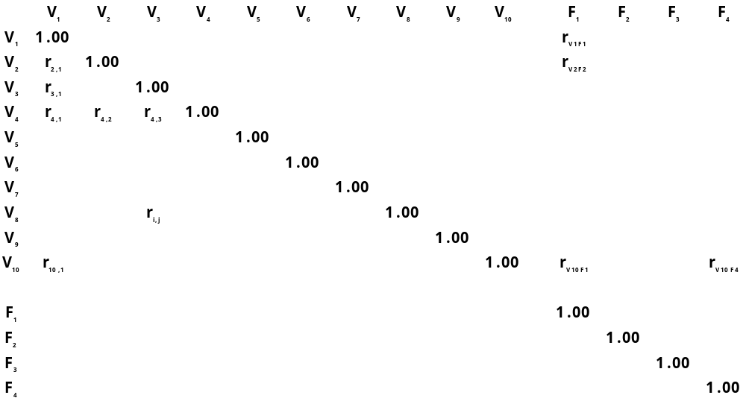
Dall’input all’output
Si parte da una matrice di correlazione fra variabili osservate, per giungere a fattori o componenti non correlati tra di loro, ma correlati con gruppi di variabili osservate
.00
.00
.00
.00
.00
.00

Slide 12
Qualche equazione: varianza dei fattori
Il primo problema da risolvere è l’identificazione della varianza dei fattori.
Diagonalizzazione (assegnazione della varianza totale ai fattori)
  L = V’RV
  o anche
  R = VLV’
  Le correlazioni fra le variabili sono rappresentabili come combinazione fra una matrice di autovalori (L)che rappresenta le varianze dei fattori, e una matrice di autovettori (V) che rappresenta le relazioni fra variabili e fattori.

Slide 13
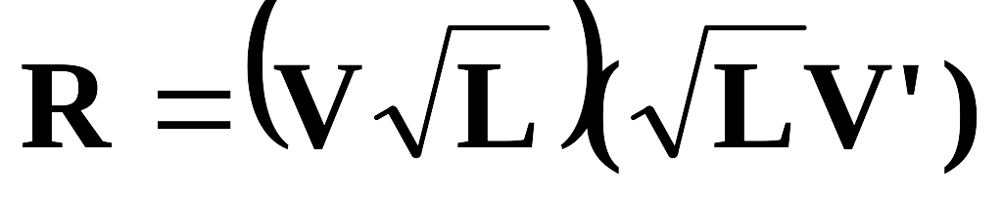
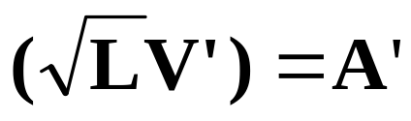
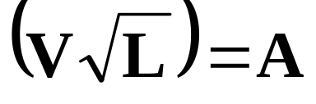

Qualche equazione: saturazioni
  se ancora e ,
  La matrice A è la matrice di saturazione (correlazioni fra variabili e fattori).
  Allora
  Vale a dire: la matrice di correlazione osservata è uguale al prodotto delle correlazioni fra le matrici di correlazione fra le variabili e i fattori loro sottostanti.
  Ciò sarà vero solo se considero tutti i fattori presenti (ma non si fa mai)
  L’analisi fattoriale riorganizza le relazioni fra le variabili, in termini di relazioni fra costrutti latenti e indicatori osservati

Slide 14
Breve esempio
La varianza totale della matrice di correlazione viene suddivisa in porzioni di varianza spiegabili attraverso i fattori.
Matrice di correlazione
tra Variabili
Nervoso Teso Agitato
Nervoso 1.00
Teso .79 1.00
Agitato .72 .77 1.00
Matrice di Varianza-Covarianza tra Fattori
Matrice di saturazione
F1 F2 F3
F1 2.52
F2 .00 0.27
F3 .00 .00 0.20
F1 F2 F3
Nervoso .91 -.35 .22
Teso .93 -.04 -.36
Agitato .91 .39 .15

Slide 15
Breve esempio
Matrice di Varianza-Covarianza tra Fattori
Si chiamano autovalori (λ)e sono tanti quanti le variabili nell’analisi
F1 F2 F3
F1 2.52
F2 .00 0.27
F3 .00 .00 0.20
Autovalori
Componente Autovalore % varianza
1 2,52 84.1
2 0,27 9.2
3 0,20 6.7
totale 3 100%
Nell’output del computer si ottiene una tabella come questa
Σ λ = Varianza totale dei dati
N.B.
(λ _{i}/Σ λ)×100 = % di varianza spiegata da ciascun fattore

Slide 16
Breve esempio
Autovalori
Matrice di correlazione
Nervoso Teso Agitato
Nervoso -
Teso .79 -
Agitato .72 .77 -
Componente Autovalore % varianza
1 2,52265 84.1
2 0,277 9.2
3 0,20035 6.7
tot 3 100%
Comunalità
percentuale
di varianza
spiegata dal
fattore nella
variabile
Matrice di saturazione
F1 F2 F3 h2
Nervoso .91 -.35 .22 1
Teso .93 -.04 -.36 1
Agitato .91 .39 .15 1

Slide 17
Riassumendo, gli autovalori…
Gli autovalori sono le varianze dei fattori latenti.
Le ricaviamo da un ricompattamento della varianza totale della matrice.
Invece di rappresentare la varianza della matrice come dovuta a p (numero variabili) fonti di variazione, tutte di var = 1, vogliamo rappresentarla come dovuta a:
  k (n. fattori) < p fonti di variazione, ognuna di esse in grado di spiegare più di quanto fatto da una singola variabile osservata.
Il ricompattamento produce k = p autovalori, ma solo alcuni dei fattori rappresentati dagli autovalori sono sufficientemente grandi da risultare utili per la sintesi dei dati.
Se non estraggo tanti fattori quante sono le variabili, non spiego tutta la varianza originale.

Slide 18
Quanti fattori estrarre
Estrazione delle dimensioni (fattori o componenti) con autovalori > 1
  La logica, è che i fattori con autovalore (varianza) maggiore di 1 sono in grado di spiegare più di una delle singole variabili osservate analizzate (che hanno varianza pari a 1)

Slide 19
Quanti fattori estrarre
Estrazione delle dimensioni (fattori o componenti) con autovalori > 1
  Inconveniente: Questa scelta porta spesso ad estrarre un numero di fattori proporzionale al numero di variabili
  Se quindi fattorializzo 100 variabili, spesso ottengo 30 fattori con autovalore maggiore di 1.
  Se invece fattorializzo poche varibili (10) ma mi aspetto 5 fattori, difficilmente avrò 5 autovalori > 1

Slide 20
Quanti fattori estrarre
Estrazione delle dimensioni (fattori o componenti) con autovalori > 1
  In genere, se lo scopo dell’analisi è ottenere una rappresentazione semplice dei dati, il criterio “prendo i fattori con autovalore > 1” non va bene

Slide 21
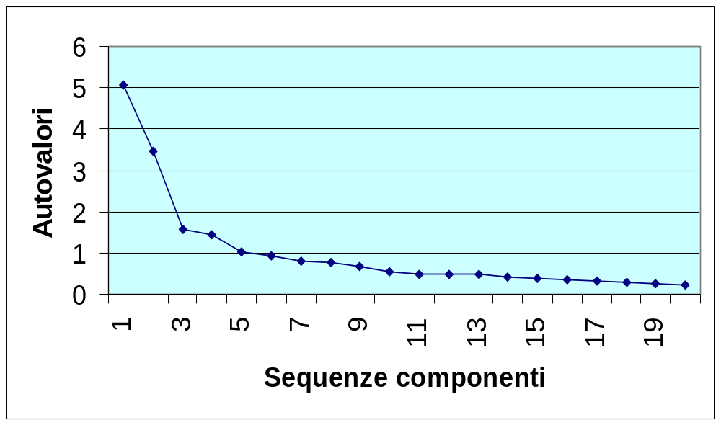
Quanti fattori estrarre
Estrazione delle dimensioni con autovalori sufficientemente distinti:Scree test
  Inconveniente: E’ necessaria una certa esperienza; inoltre, non è scevra da un certo grado di arbitrarietà.

Slide 22
Quanti fattori estrarre
Al momento di estrarre i fattori è utile avere una previsione (teorica) del numero di fattori da estrarre
Questo è vero anche quando utilizziamo l’analisi fattoriale per scopi empirici (riduzione e sintesi delle variabili)
La nostra previsione va poi confrontata coi dati. Gli autovalori giustificano l’estrazione dei fattori che noi desideriamo?

Slide 23
Quanti fattori estrarre
Bisogna utilizzare i criteri “autovalore > 1” e Scree test in modo flessibile
Gli autovalori maggiori di 1 danno una prova necessaria dell’esistenza del fattore, ma non sufficiente
Al contrario, lo scree test fornisce indizi sufficienti a estrarre un fattore, ma non necessari
Se ho poche variabili osservate assume più rilevanza il criterio λ > 1
Con molte variabili mi fido di più dello scree test.

Slide 24
Quanti fattori estrarre
In pratica, può a volte capitare di avere situazioni ambigue.
  Ad es.: Autovalori maggiori di 1 ma scree test poco chiari
In questi casi, se c’è un criterio teorico si segue quello.
Se non c’è un criterio teorico, bisogna provare come vengono le diverse estrazioni, per vedere quale risulta più utile o interpretabile.

Slide 25
Come vengono estratti i fattori
Si può decidere quanti fattori estrarre, non come estrarli.
Infatti le varianze dei fattori vengono identificate tramite processi puramente matematici secondo due regole:
  Massimizzare la varianza spiegata
  Estrarre varianze fra loro indipendenti (fattori non correlati).
Questi criteri quasi mai portano alle soluzioni che noi ci aspettiamo. Per questo i fattori vengono ruotati dopo l’estrazione.

Slide 26
Rotazione
Le soluzioni non ruotate mostrano un primo fattore troppo “pesante” e “acchiappatutto”, mentre i successivi fattori sono “leggeri” e di difficile interpretazione.
Tramite la rotazione miriamo alla “struttura semplice”:
  Poche ma forti saturazioni diverse da zero;
  Assenza di variabili saturate da più di un fattore.

Slide 27
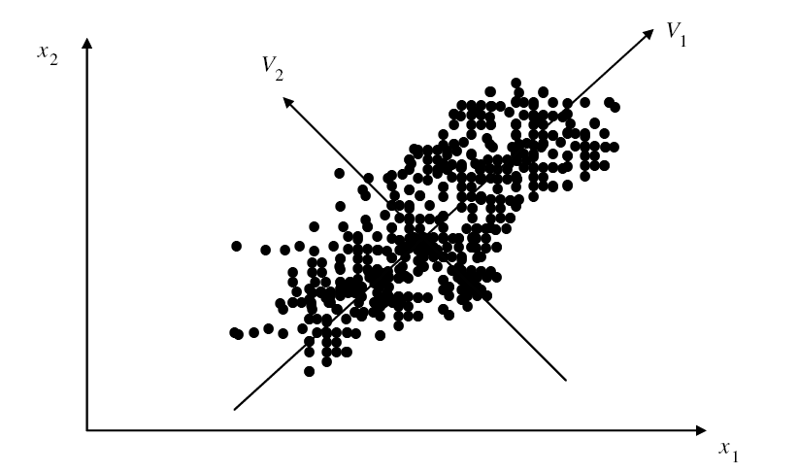

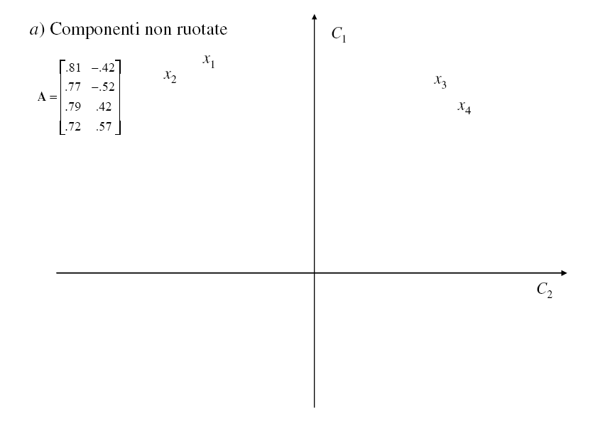

Slide 28
Tipi di rotazione
Per raggiungere la struttura semplice è a volte sufficiente ruotare i fattori mantenendoli ortogonali.
  Ottengo fattori ruotati rispetto alla prima estrazione, ma i fattori ruotati rimangono fra loro indipendenti
In alcuni casi la struttura semplice è più facilmente raggiungibile permettendo ai fattori di risultare correlati dopo la rotazione
  In questo caso, non solo ruoto i fattori, ma elimino il vincolo di indipendenza fra i fattori

Slide 29
Rotazione
La soluzione non ruotata è il prodotto di un algoritmo (massimizzazione della varianza spiegata da ciascun fattore, una volta esclusa la varianza spiegata dai fattori precedentemente estratti; fattori ortogonali).
La soluzione non ruotata non garantisce l’identificazione di aggregati omogenei e interpretabili di variabili osservate.
Matrice delle saturazioni non ruotata
F2
di 6 aggettivi in due fattori
Fattore 1 Fattore 2
h
2
V1 (Determinato)
Determinato
.68 .51
.72
V2 (Dinamico)
Dinamico
.74 .48
.78
V3 (Energico)
Energico
.78 .33
.71
Affidabile
.80 -.41
.81
F1
Responsabile
.84 -.43
.8
9
V6 (scrupoloso)
Scrupoloso
.82 -.33
.78
V4 (affidabile)
Autovalori
3.64 1.06
V5 (responsabile)
% var.
60 18
.78

Slide 30
Rotazione ortogonale
È possibile ricorrere alla rotazione degli assi fattoriali, trasformando la matrice di saturazione:
  A_{r} = A_{nr} Λ.
F2
Matrice "ruotata" ortogonale delle saturazioni
F2’
Fattore 1 Fattore 2
h²
Determinato
.17 .83
.72
determinato
Dinamico
.24 .85
.78
dinamico
Energico
.36 .77
.71
90°
energico
90°
F1
Affidabile
.87 .23
.81
Responsabile
.91 .24
.89
scrupoloso
Scrupoloso
.83 .30
.78
affidabile
responsabile
Autovalori
2.49 2.20
F1’
% var.
41 37
78

Slide 31
Rotazione obliqua
In alcuni casi la rotazione prescelta può essere di tipo obliquo, e i fattori risultanti risulteranno quindi correlati.
Ciò può essere opportuno qualora sia teoricamente giustificato attendersi una correlazione fra i costrutti indagati dalle variabili osservate.
Nella rotazione obliqua bisogna distinguere fra due tipi di matrice di saturazione:
  Matrice di struttura: correlazioni fra variabili e fattori
  Matrice “pattern” (configurazione, “matrice dei modelli” in SPSS)

Slide 32
Rotazione obliqua
Siccome nella rotazione obliqua i fattori sono correlati, le correlazioni fra variabili e fattori sono ambigue
  Ricordate: accadeva lo stesso per la correlazioni fra X e Y nella regressione, quando la X era correlata con altri predittori W, Z…
La matrice pattern rappresenta quindi i coefficienti di regressione della variabile sul fattore, al netto degli altri fattori.
La matrice di struttura è meno utile a interpretare i fattori, perché le sue saturazioni non tengono conto della correlazione fra i fattori

Slide 33
Rotazione obliqua
In alcuni casi la rotazione prescelta può essere di tipo obliquo, e i fattori risultanti risulteranno quindi correlati.
Ciò può essere opportuno qualora sia teoricamente giustificato attendersi una correlazione fra i costrutti sottostanti le variabili osservate.
Nella rotazione obliqua, si consultano in genere delle saturazioni che non sono correlazioni fra fattore e variabile, ma coefficienti di regressione della variabile sui fattori.
F2
Matrice "ruotata" obliqua delle saturazioni
Fattore 1 Fattore 2
h²
F2’’
Determinato
-.08 .88
.72
determinato
dinamico
Dinamico
-.01 .89
.78
energico
Energico
.16 .76
.71
F1
Affidabile
.91 -.02
.81
scrupoloso
affidabile
Responsabile
.95 -.02
.89
responsabile
F1’’
Scrupoloso
.85 .07
.78

Slide 34
Scelta della rotazione
Non vi sono regole auree.
Alcuni autori prediligono in ogni caso un tipo di rotazione rispetto ad un altro.
La rotazione ortogonale semplifica lo spazio dei fattori.
La soluzione obliqua semplifica lo spazio delle variabili.
In genere però, se la correlazione fra i fattori è bassa, molti autori prediligono la rotazione ortogonale, che rende più semplice l’interpretazione indipendente dei fattori.
Se però vi sono motivi teorici per considerare correlati i costrutti di cui si è alla ricerca, bisogna coerentemente preferire la rotazione obliqua.

Slide 35
Interpretazione dei risultati
L’interpretazione avviene ispezionando il profilo delle saturazioni
L’ideale è ottenere un profilo fattoriale semplice, in modo da poter “nominare” un fattore secondo le variabili osservate che vi saturano in modo elevato ed univoco
In questa fase è fondamentale tener presente il dominio di indagine, le teorie di riferimento ed eventuali risultati precedenti

Slide 36
Interpretazione dei risultati
L’interpretazione avviene ispezionando il profilo delle saturazioni.
L’ideale è ottenere un profilo fattoriale semplice, in modo da poter “nominare” un fattore secondo le variabili osservate che vi saturano in modo elevato ed univoco.
In questa fase è fondamentale tener presente il dominio di indagine, le teorie di riferimento ed eventuali risultati precedenti.
Se si sbaglia ad estrarre il “giusto” numero di fattori, qualunque risultato dopo la rotazione risulterà:
  Ininterpretabile
  fuorviante

Slide 37
Sbagliando il numero di fattori…
Se prendo più fattori del necessario, dopo la rotazione otterrò un fattore in più dato dallo spezzarsi di uno dei “veri” fattori.
Fattore
teorico 1
Fattore
teorico 2
Fattore
empirico 1
Fattore
empirico 2
Fattore
empirico 3
Se prendo meno fattori del necessario, posso ottenere fattori sovraordinati a quelli teorici.
Fattore
empirico 1
Fattore
teorico 1
Fattore
teorico 2

Slide 38
Punteggi fattoriali
È comodo in alcuni casi ragionare sul punteggio del fattore.
È possibile voler utilizzare in una ANOVA, in una regressione, o in qualunque analisi i punteggi dei fattori rintracciati, invece dei numerosi punteggi delle variabili osservate.
Nella ACP il punteggio fattoriale si calcola come regressione del fattore sulle variabili.
Il punteggio fattoriale viene in genere standardizzato. Avremo quindi punteggi positivi e negativi.

Slide 39
Punteggi fattoriali
I punteggi fattoriali sono correlati quanto lo sono i fattori.
Essi possono essere utilizzati per successive analisi.
  Regressioni
  ANOVA
  Analisi fattoriali di secondo ordine
Se la soluzione fattoriale è semplice, non vi è grossa differenza fra punteggi fattoriali e semplici punteggi sommati.
Con soluzioni fattoriali poco semplici, forse sono preferibili i punteggi sommati.

Slide 40
Esempio completo
Vogliamo indagare la struttura di una scala per la misura delle differenze individuali nel funzionamento di due sistemi indipendenti di regolazione del comportamento, basati rispettivamente sull’attivazione (BAS) e sull’inibizione comportamentale (BIS).
Gli autori dello strumento hanno preferito preparare tre scale distinte per la misura del sistema di attivazione comportamentale.
r=0
Behavioral
Inhibition System
Behavioral
Activation System
r≠0
r≠0
r≠0
BIS
Reward
Responsiveness
Drive
Fun
Seeking

Slide 41
Esempio
Avremo quindi 7 item per BIS, e rispettivamente 5, 4 e 4 item per le tre sfaccettature di BAS. Lunghezza scala = 20 item.
N= 263
Problema:
  La teoria generale prevede 2 fattori ortogonali; i criteri generativi dello strumento prevedono una suddivisione di uno dei due fattori generali, in tre sfaccettature correlate fra loro.
  Questo problema, che è teorico, devo provare a risolverlo empiricamente.
  Dovrò confrontare direttamente le due alternative

Slide 42
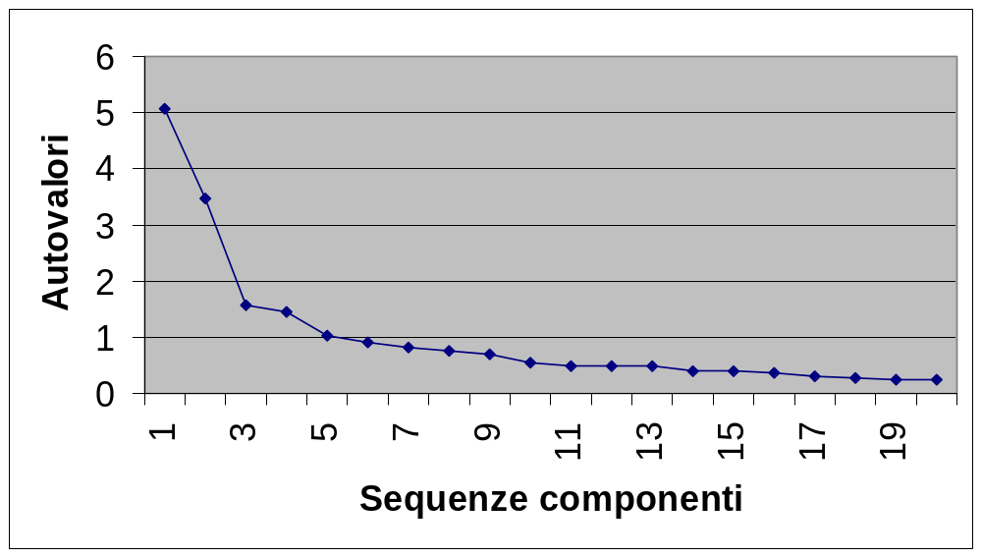
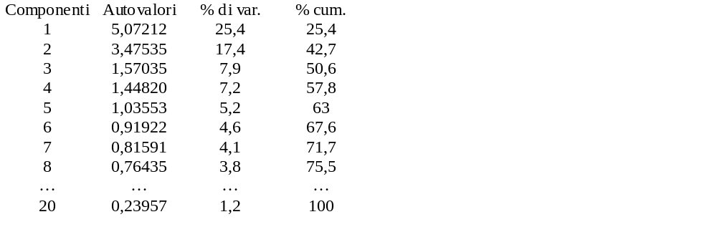
Estrazione dei fattori
Modello di analisi delle componenti principali.
Gli autovalori della matrice di correlazione fra le 20 variabili sono:
Vi è un’ambiguità nel profilo degli autovalori: potrei estrarre 2 o 4 fattori. Debbo provare entrambe le soluzioni.

Slide 43
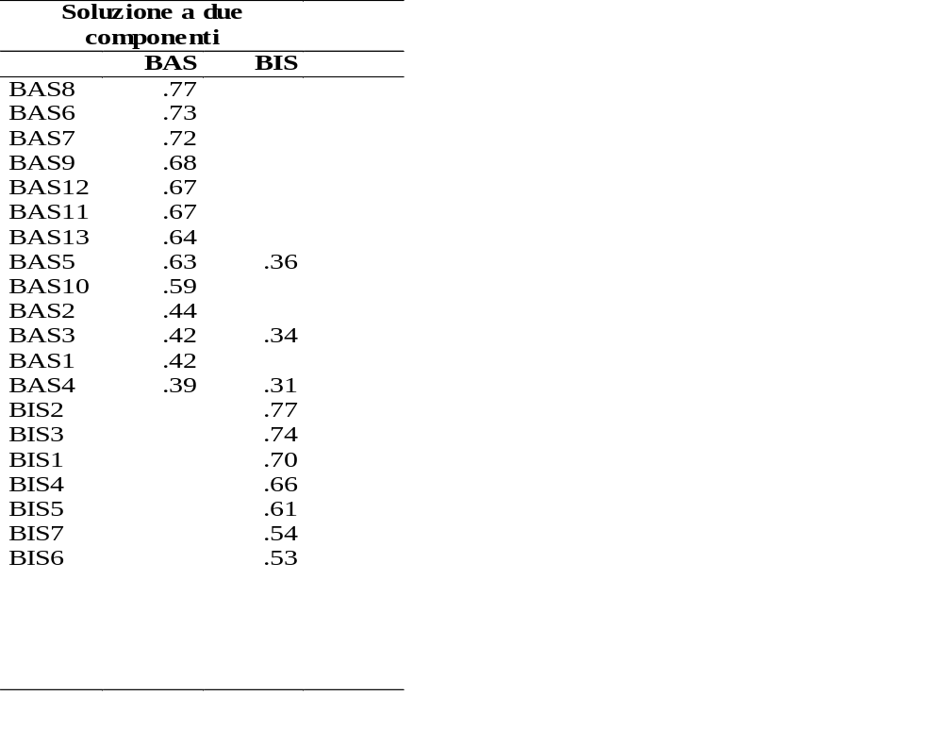
Matrici delle saturazioni: 2 fattori, rotazione ortogonale
Valutazione della soluzione
Saturazioni elevate: suff.
Struttura semplice: suff.
Adeguatezza al modello teorico: buona
La soluzione non è male.

Slide 44
Matrici delle saturazioni: 4 fattori, rotazione obliqua
Correlazione fra i fattori
ruotati
 | BAS_1 | BIS | BAS_2 | BAS_3
BAS7 | .89
BAS6 | .85
BAS8 | .82
BAS9 | .77
BIS2 |  | .83
BIS3 |  | .81
BIS4 |  | .70
BIS1 |  | .66
BIS5 |  | .57
BIS7 |  | .57
BIS6 |  | .46
BAS12 |  |  | .82
BAS10 |  |  | .78
BAS11 |  |  | .77
BAS13 |  |  | .73
BAS2 |  |  |  | .85
BAS3 |  |  |  | .65
BAS1 |  |  |  | .63
BAS4 |  |  |  | .60
BAS5 |  |  |  | .49
 | BAS_1 | BIS | BAS_2 | BAS_3
BAS_1 | 1
BIS | .02 | 1
BAS_2 | .36 | -.06 | 1
BAS_3 | .30 | .24 | .25 | 1
Valutazione della soluzione
Saturazioni elevate: SI
Struttura semplice: SI
Adeguatezza al modello teorico: buona
La soluzione è buona
Matrice di saturazione “pattern”

Slide 45
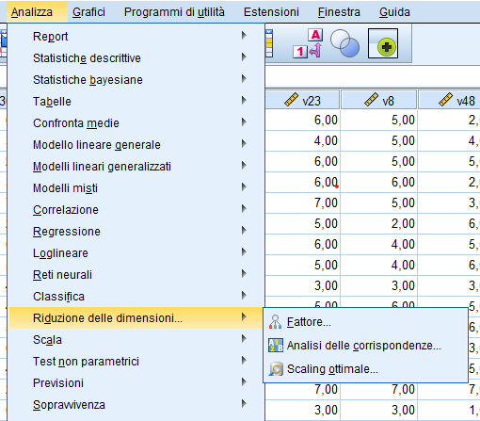
Con Spss

Slide 46
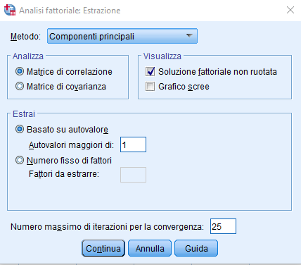
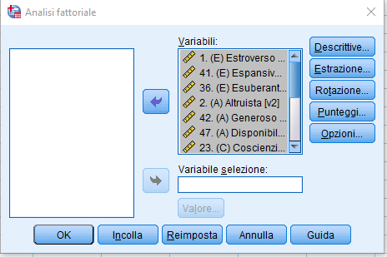
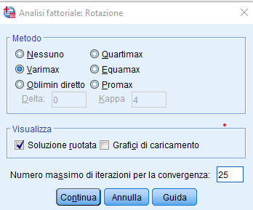
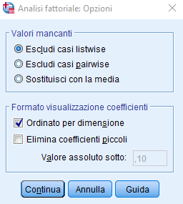
Con Spss

Slide 47
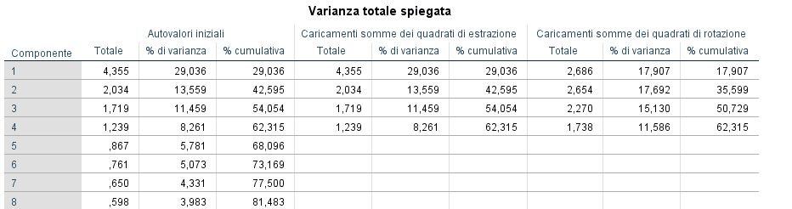
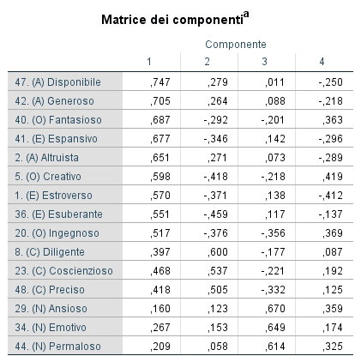
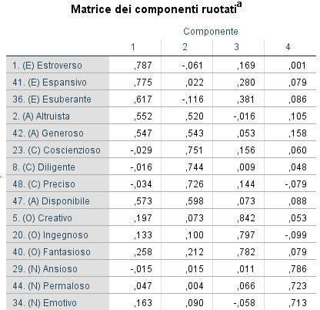

Slide 48
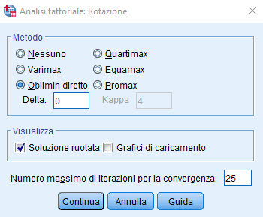
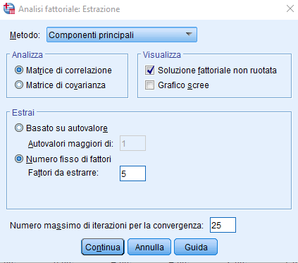
Seguiamo la teoria BF

Slide 49
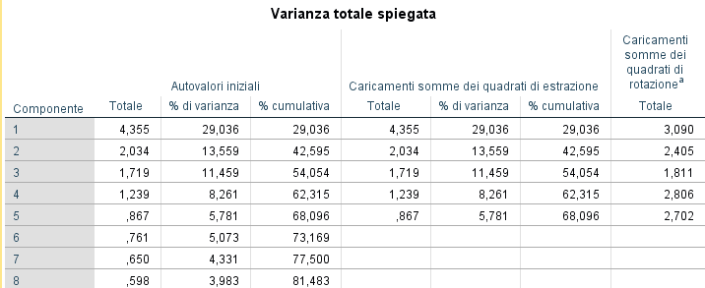
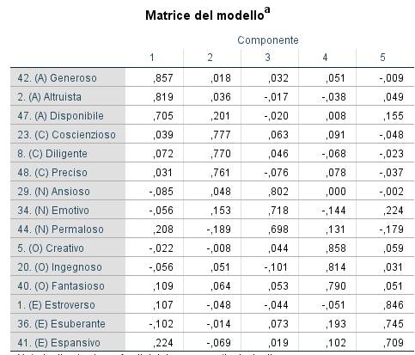
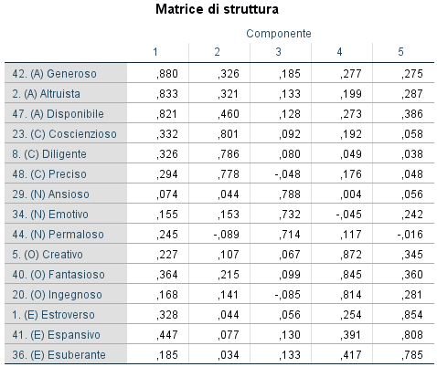
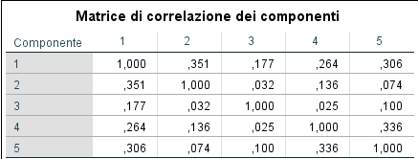

Slide 50
Condizioni di applicazione
Disponibilità di dati su cui sia possibile calcolare coefficienti di correlazione r.
Rapporto di circa 5 soggetti per variabile osservata (40 variabili, almeno 200 soggetti). In ogni caso mai meno di 100.
Relazioni lineari fra le variabili
Conoscenze teorica sul dominio di indagine
Il numero delle variabili considerate non dovrebbe essere inferiore a 3-5 per ciascuno dei costrutti che ci si aspetta di ottenere

Slide 51
Precauzioni e rischi
I risultati si basano sulle variabili che vengono inserite nell'analisi
L’affidabilità dei risultati è fortemente legata al rispetto delle condizioni di applicabilità che dovrebbero guidare la pianificazione dello studio
Solo dati esterni all'analisi fattoriale permettono di considerare le dimensioni identificate con l'analisi fattoriale come “costrutti”
Non affidarsi troppo ciecamente alle strutture modellate su un unico campione
Notes:
Per finire, vanno segnalati alcuni punti fondamentali, per non compiere errori grossolani.
In primo luogo, i risultati dell’analisi dipendono da le variabili che utilizziamo. Non possiamo sperare di ottener un costrutto se non includiamo le sue misure nell’analisi. L’analisi non crea costrutti, li rappresenta.
LEGGERE
Ad esempio relazioni con variabili o criteri esterni.
Infine, non è opportuno affidarsi ai risultati rpovenienti da un unico campione. Questo è vero soprattutto nelle ricerche di tipo esplorativo, o nei primi passi di sviluppo di scale di misura, in cui le strutture fattoriali di partenza vengono spesso modificate in base ai risultati empirtici. Il rischio è di trovare delle strutture “buone solamente per il campione in cui sono state sviluppate”. Quindi, replicare, replicare.

